Slide 1
Hidden

Slide 2
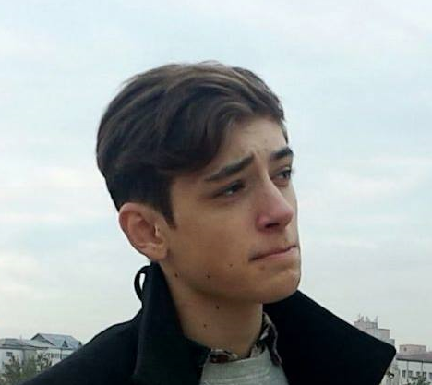
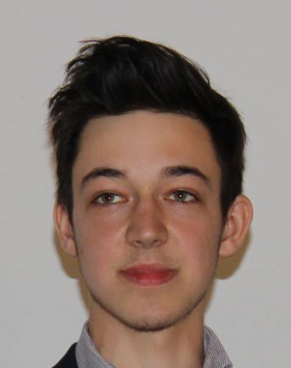
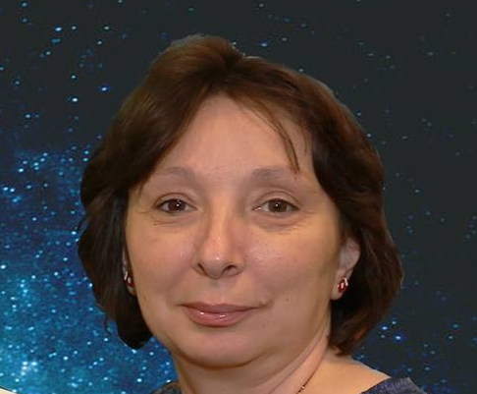
ECHIPA
Candet Andrei – Gabriel
Elevi
Apostu Sergiu – Vasile
Profesor
Sichim Cristina

Slide 3
Scenariul
În acest joc este vorba despre Adolf, un băiat ce recent a fost părăsit de părinți, dar care, în prezent, locuiește în casa acestora după moartea lor. Acesta are o prietenă, Loma, la care ține foarte mult și un foarte bun prieten, Alev, care ii este alături întotdeauna.
Într-o zi, vorbind cu Loma, aceasta ii trimite mesaj despre un sunet necunoscut și îl roagă să vină sa o ajute. Protagonistul trimite mesaj de ajutor lui Alev care se oferă să vină în ajutor. Imediat după, Adolf pleacă în salvarea prieteni sale.

Slide 4
Algoritmul Folosit
În realizarea acestui joc am folosit engine-ul Greenfoot împreună folosindu-ne și de librării Java. Am utilizat programe de genul Git și SourceTree și site-ul GitHub pentru colaborare.
GitHub: https://github.com/andrewartworks/Hidden
Pentru design am utilizat programe de editare photo în conceperea tuturor elementelor vizibile.
Pentru audio am utilizat sunete gratuite și cărora le dăm credite:
www.Minecraft.net
www.freesound.org
www.naturesoundsfor.me

Slide 5
Elementele de execuție
Pentru trimiterea datelor, jocul va putea cere input de la taste:
A - deplasare la stânga
D - deplasare la dreapta
P - “Helper”, o unealta ce ajută jucătorul să se orienteze (nu va funcționa decât pe o perioadă limitată a gameplay-ului)
S - coborăre pe scări (doar în dreptul scărilor)
W - urcare pe scări (doar în dreptul scărilor)
Pentru trimiterea datelor, jocul va putea cere input de la mouse:
-> Click pe obiecte pentru un eventual răspuns la această acțiune

Slide 6
Observații finale
Pentru a se trece mai departe, jucătorul va trebui să găsească, în funcție de caz, pentru versiunea curentă, ori o modalitate de aprindere a curentului într-o anumită cameră, ori o cheie pentru a deschide ușa următoarei camere.
“Helper” poate ajuta jucătorul cu un mic sfat pentru rezolvarea puzzle-ului respectiv. Acesta se va opri din a mai funcționa la un moment dat în timpul jocului.

Slide 7
Observații finale
Această versiune a jocului este una demo, în următoarele update-uri introducându-se noi caractere, noi moduri de execuție, noi lumi, noi puzzle-uri bazate pe algoritmi din ce in ce mai grei.
În prezentul proiect se află mai multe fișiere ce pregătesc jocul pentru următoarele versiuni.
Realizarea jocului a prezentat câteva dificultăți, în special la ultimele teste și înainte de trimitere și a trebuit să recurgem la câteva improvizații pe final, totul din motive obiective.

